Slide 1
ПРОЕКТ «Благоустройство набережной поселка Березовка Березовского района Красноярского края» НОМИНАЦИЯ «Набережная как общественное пространство»

Slide 2
Проект: «Благоустройство набережной поселка Березовка Березовского района Красноярского края» Численность населения: 20 809 жителей поселка Березовка и его гости Площадь дворовой территории: 17093 м2 Кадастровй номер территории: 24:04:0000000:8203 Объем финансирования: 9 133,810 млн. руб.

Slide 3
Одной из главных потребностей в развитии, послужившей причиной внедрения практики являлось наличие огромного неблагоустроенного участка в центре поселка Березовка в районе набережной реки.
Благодаря опросу общественного мнения, проведенного среди жителей поселка Березовка, была выявлена острая необходимость обустройства общественного пространства, так как в районе участка имеется плотная многоэтажная застройка, наличие спортивного центр «Резерв», бассейн «Бруссила», Дом культуры «Энтузиаст» и Березовский детский сад №2, в радиусе которых отсутствовали благоустроенные общественные пространства.
Поэтому основным методом решения проблемы являлось благоустройство общественной территорий, которое представляет совокупность мероприятий, направленных на создание и поддержание функциональной и экологической среды, микрорайона и поселка в целом.

Slide 4
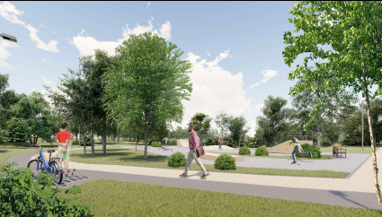
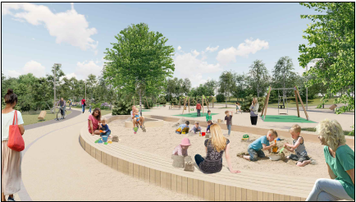
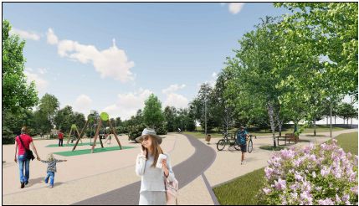
Дизайн – проект благоустройства общественной территорий

Slide 5
Планировка и отсыпка
Велодорожки и прогулочная зона
Парковое освещение
Установка урн, скамеек и велопарковок
Озеленение и в т.ч. геопластика
Виды работ
Скейт- парк, воркаут
Детские площадки дошкольного и школьного возрастов
Зона отдыха
Площадка для праздников

Slide 6
Финансовое обеспечение
Общая сметная стоимость работ по благоустройству общественной территории в 2020 году
Распределение бюджетных средств по источникам финансирования
На выполнение работ по благоустройству общественного пространства
«Набережная реки Березовка» было потрачено 9 133 810,00 руб.
(Девять миллионов сто тридцать три тысячи восемьсот десять) рублей,
в том числе:
Софинансирование из средств Федерального бюджета – 8 278,119 тыс. руб.;
Софинансирование из средств Краевой бюджет – 435, 590 тыс. руб.;
Софинансирование из средств местного бюджета – 420,101 тыс. руб.

Slide 7
Реализация проекта по благоустройству общественной территории
В основу концепции положена идея создания общественного, общедоступного, многофункционального пространства, рекреационного пространства, для лиц всех возрастов. Было предусмотрено зонирование территории и оснащение ее социально значимыми объектами. Максимальное сохранение озеленения – одно из приоритетных направлений данного благоустройства. Такой подход был направлен на поддержание сложившегося ландшафта.
Набережная реки разделена на три части, имеется зона скейтплощадки S= 47m2, зона для проведения праздничных мероприятий и установки новогодней ели S= 200 m2, а также зона отдыха с зоной детской игровой площадки, объединенные велодорожками и прогулочными тропинками.
По итогам реализации проекта сформировано качественно новое современное многофункциональное общественное пространство, обеспечивающее дополнительные возможности населению для занятия спортом, родителям и их детям проведения досуга, также появится возможность проведения культурно-массовых, спортивно-оздоровительных мероприятий, проведение детских праздников.

Slide 8
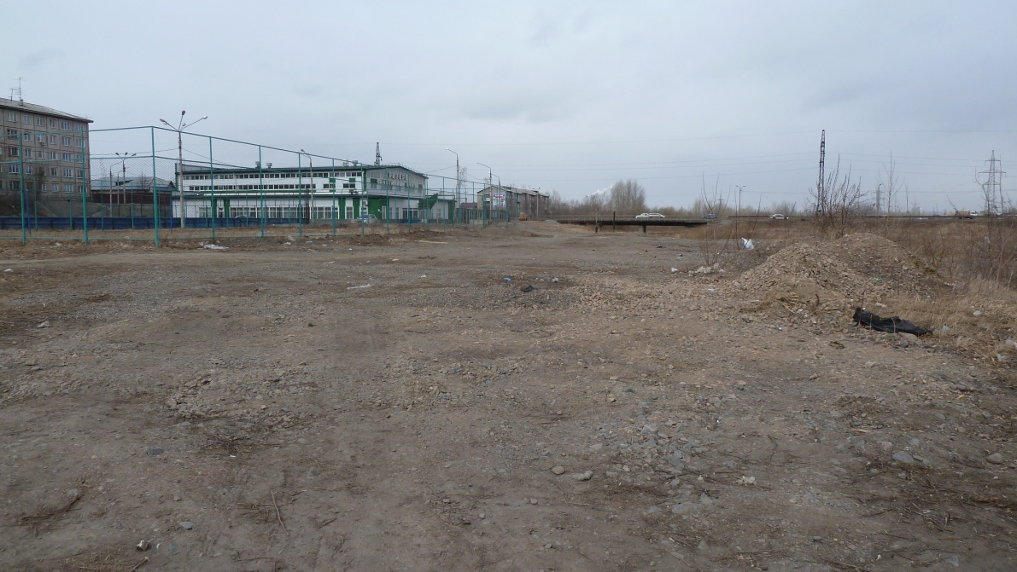
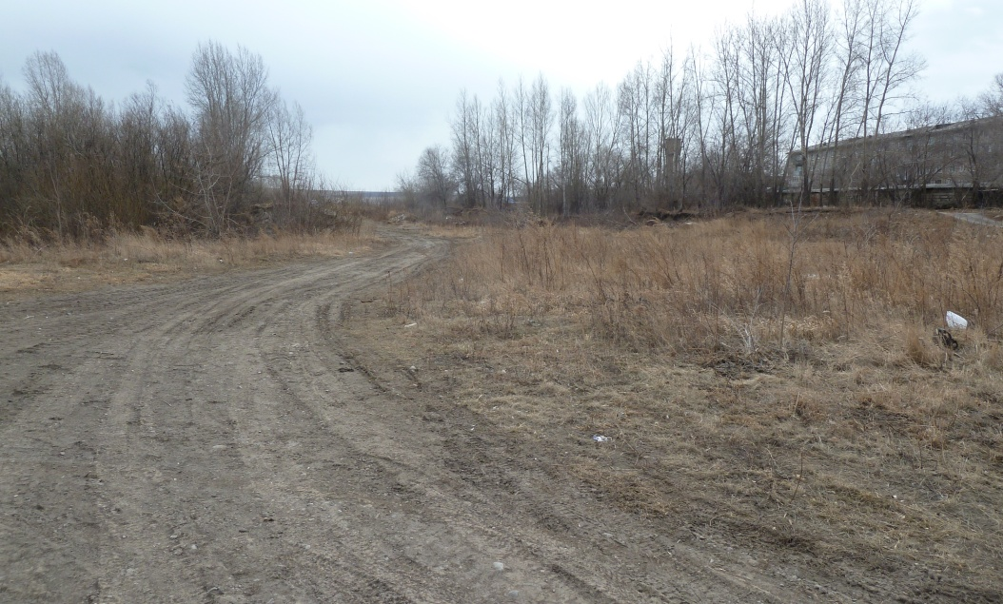
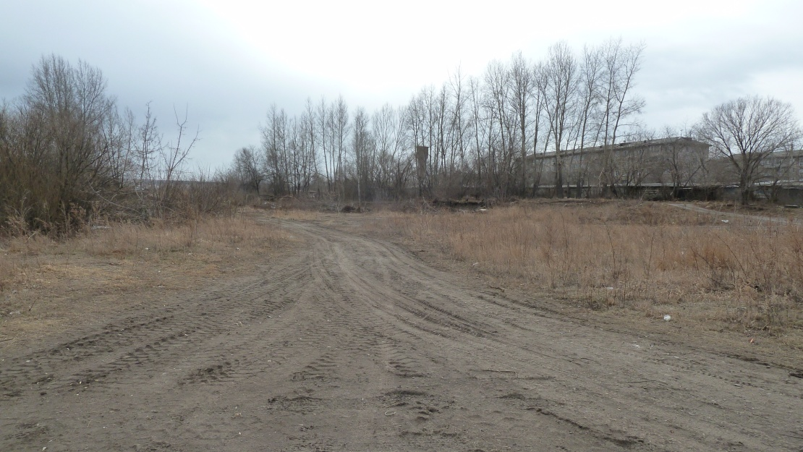
Состояние территорий «до» благоустройства

Slide 9
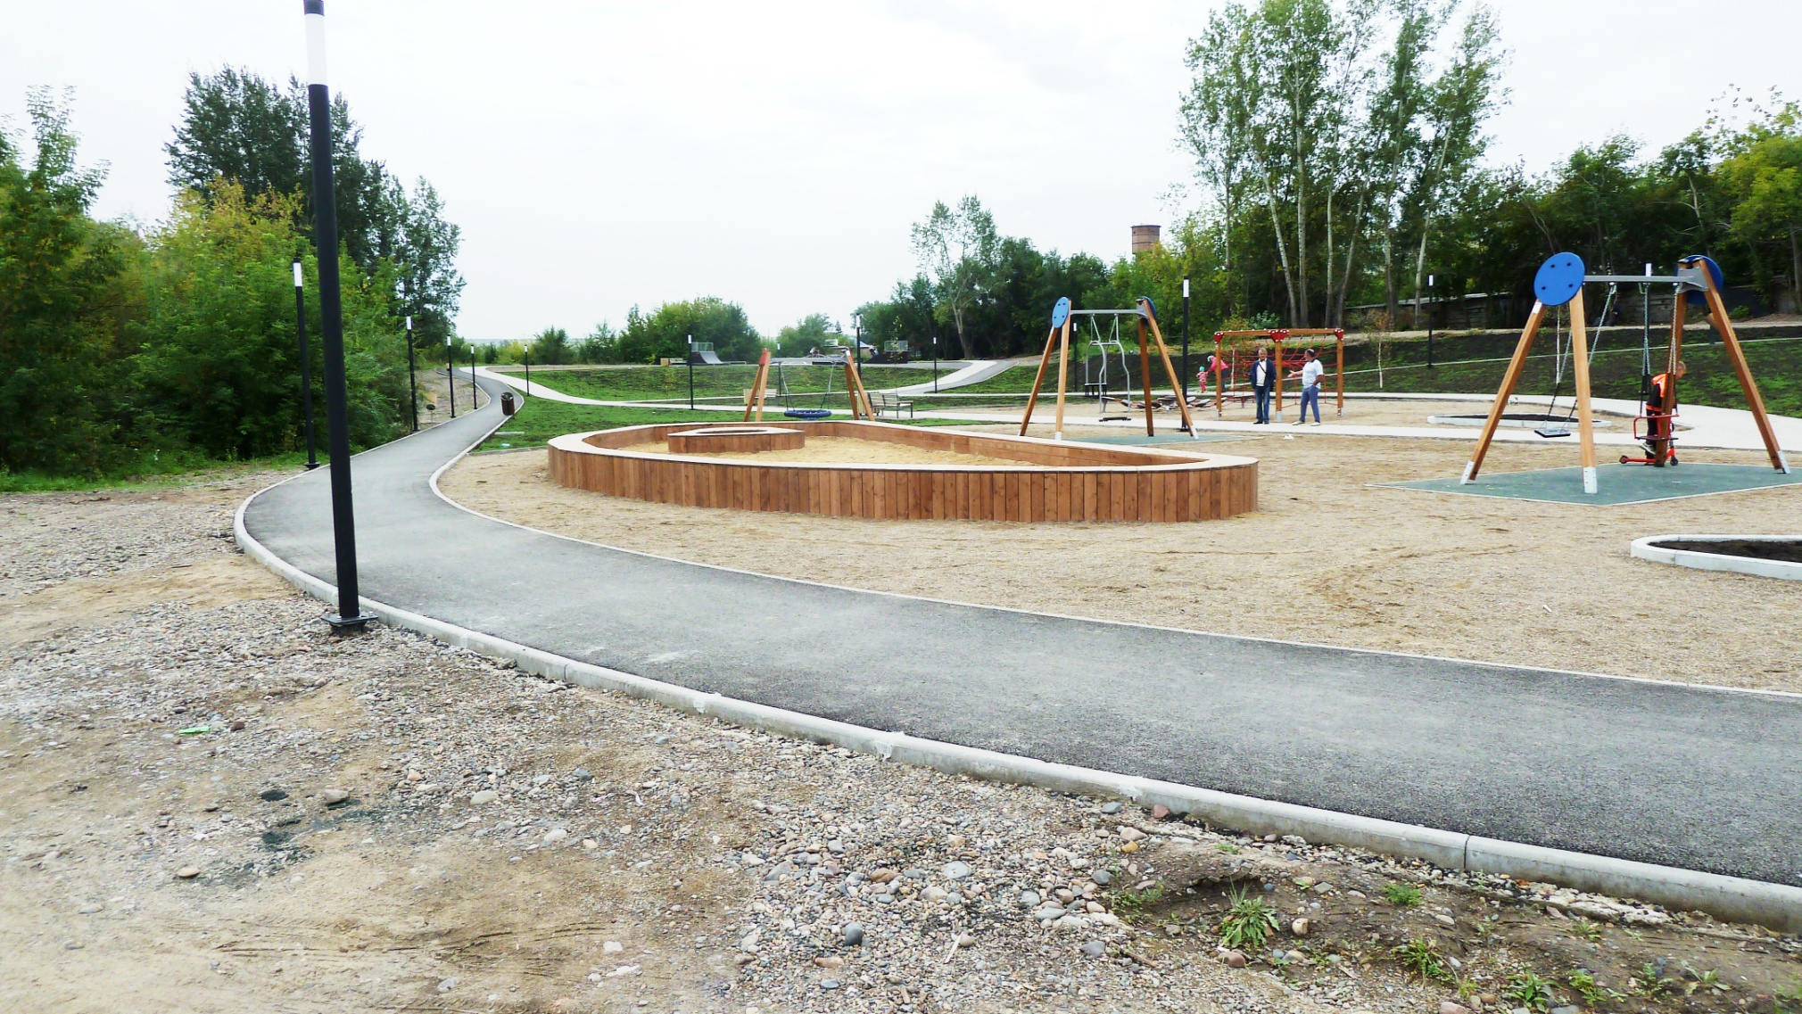
Фотоиллюстрации благоустройства

Slide 10
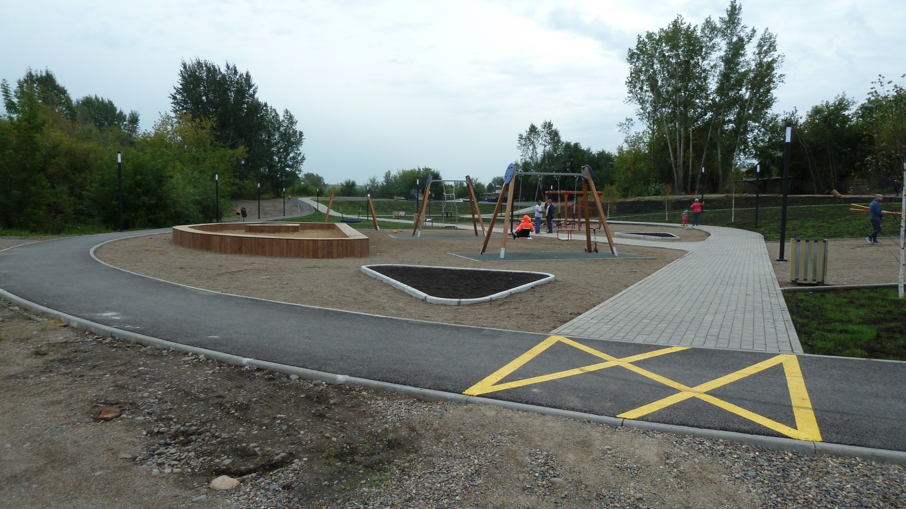
Фотоиллюстрации благоустройства

Slide 11
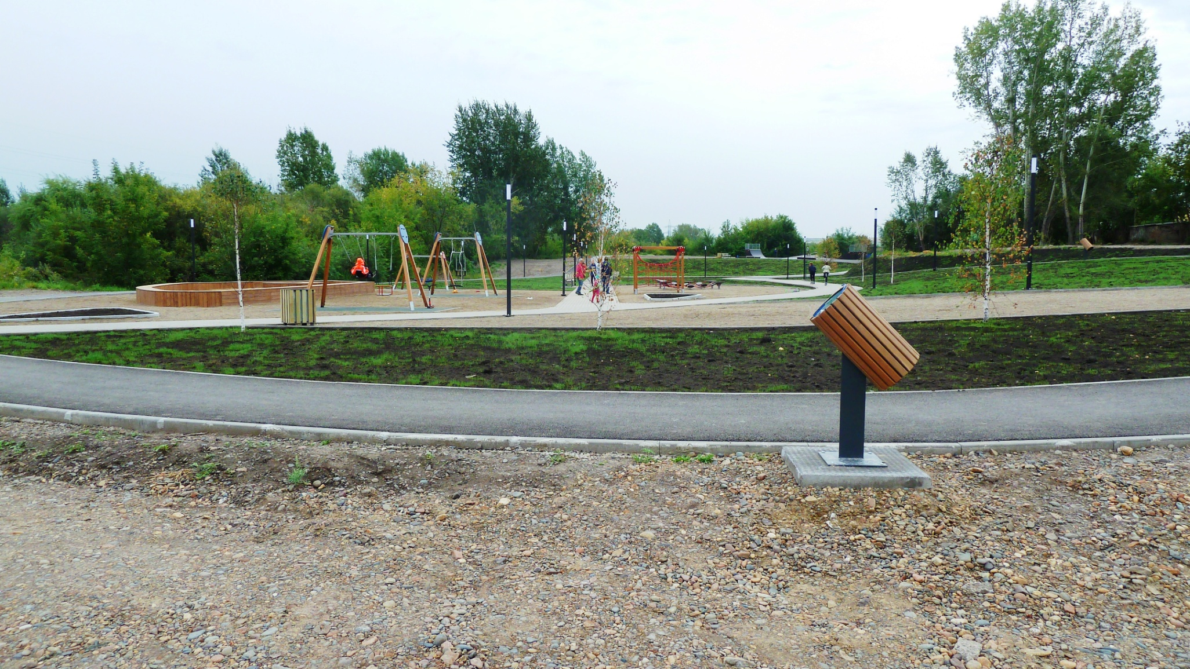
Фотоиллюстрации благоустройства

Slide 12
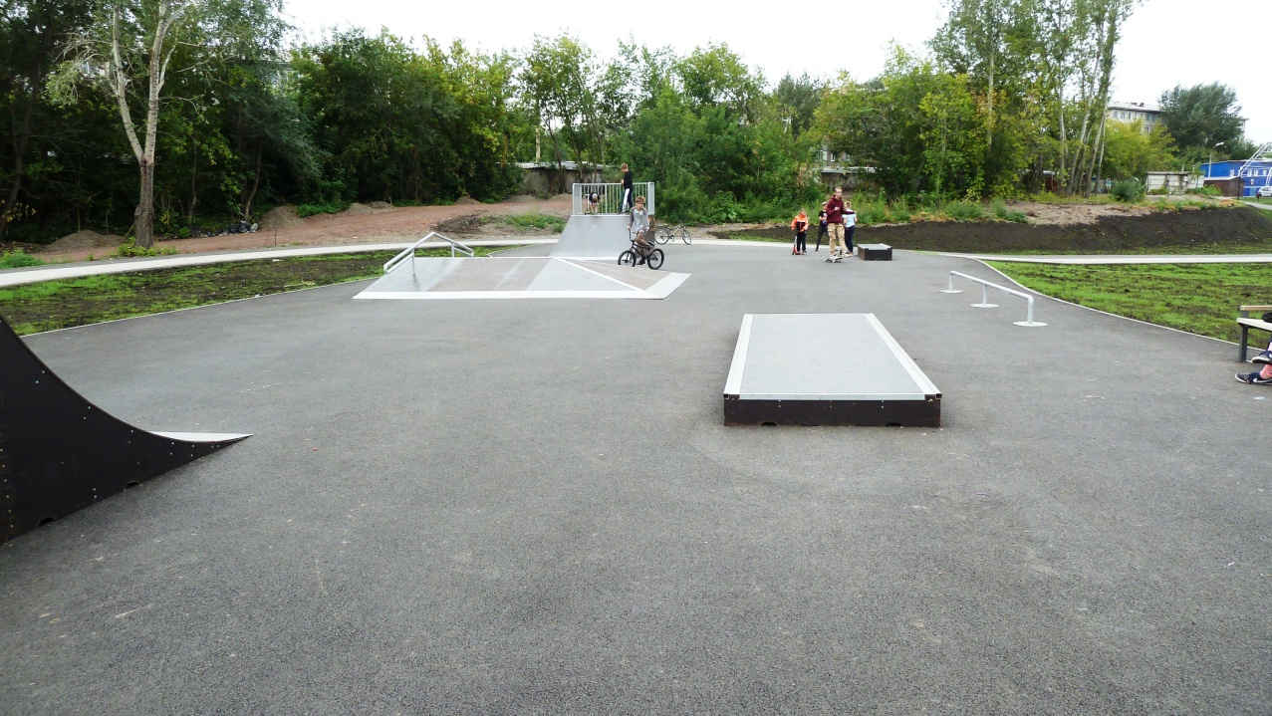
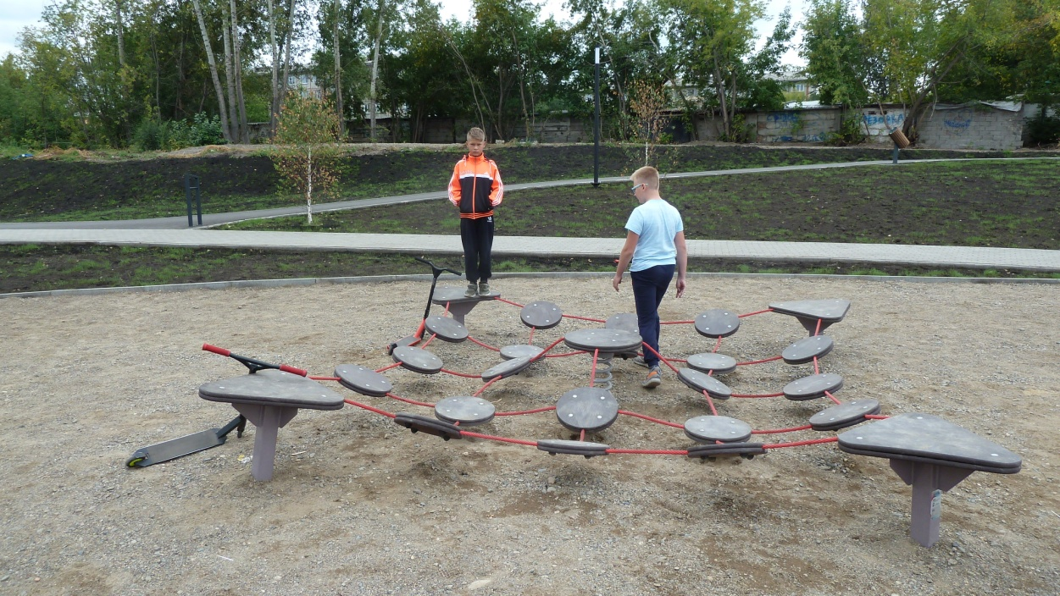
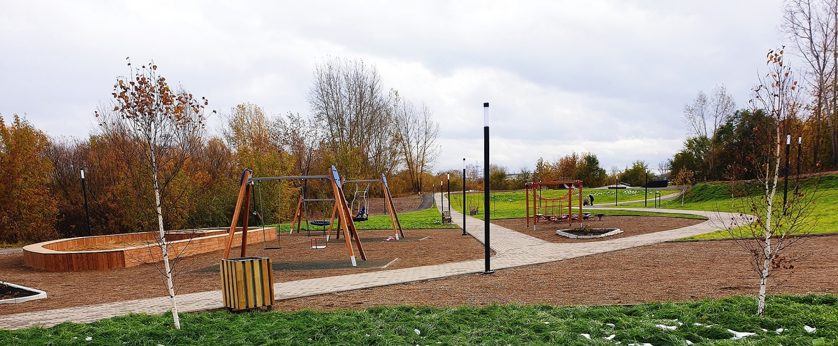
Фотоиллюстрации благоустройства

Slide 13
Итогом благоустройства общественной территорий в рамках проекта «Формирование комфортной городской среды» стало появление обустроенной набережной реки Березовка. Данный объект направлен на удовлетворение всех интересов населения поселка Березовка и его гостей.
Вовлечения жителей в реализацию проекта благоустройства общественной территории повлияло на результат работ. Еще до момента открытия набережной, посещаемость территории была на высоком уровне. Опрос населения о степени удовлетворенности жителей работами по благоустройству, показал, что березовцы полностью удовлетворены и довольны благоустроенной территорией.

Slide 14
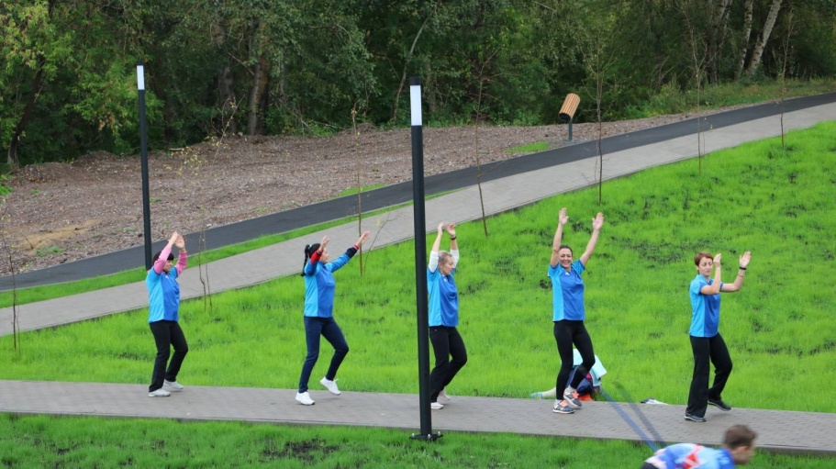
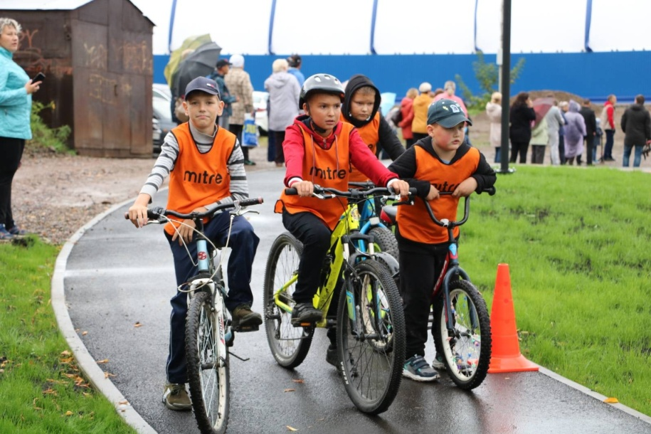
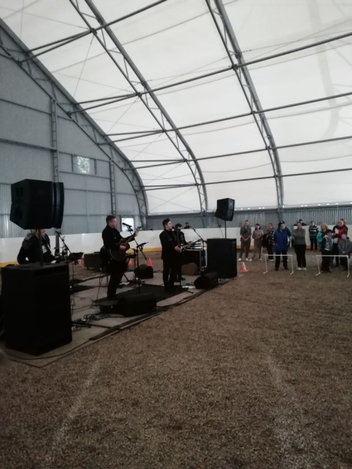
Торжественное открытие набережной поселка Березовка
4 сентября 2020 года состоялось торжественное открытие Набережной поселка Березовка, куда были приглашены все жители и гости поселка Березовка Березовского района Красноярского края

